Slide 1
Урок русского языка
во 2 классе
по теме: Признаки текста
УМК «Школа России»
Учитель начальных классов
МОУ «СОШ №28» г. Балаково
Синёва Ольга Геннадьевна

Slide 2
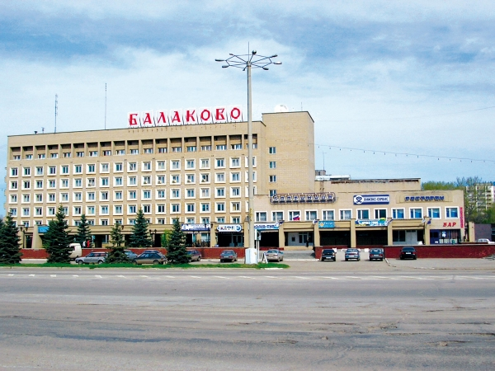
Город любимый мой, не устану я повторять.
Ты своей красотой удивляешь опять и опять.
Город любимый мой, слышу снова,
Город судьбы моей – Балаково!

Slide 3
Восстановите перепутанную
логическую цепочку:
слово→звук→предложение→слог
звук→слог→слово→предложение
20, 6, 12,19,20
текст

Slide 4
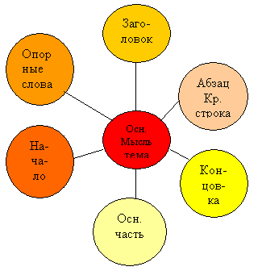
Признаки текста:

Slide 9
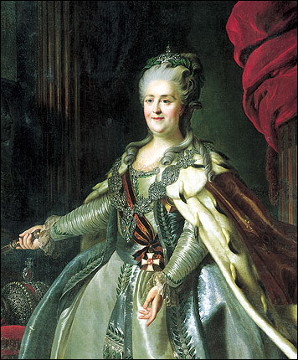
Немного истории
4 декабря 1762 императрица России Екатерина II издала указ, призывающий старообрядцев, некогда бежавших в Польшу, вернуться из-за границы в Россию и селиться на землях между реками Большой и Малый Иргиз.
Город Балаково был основан 4 декабря 1762 года. И судьба уготовила этому городу стремительный взлёт.

Slide 10
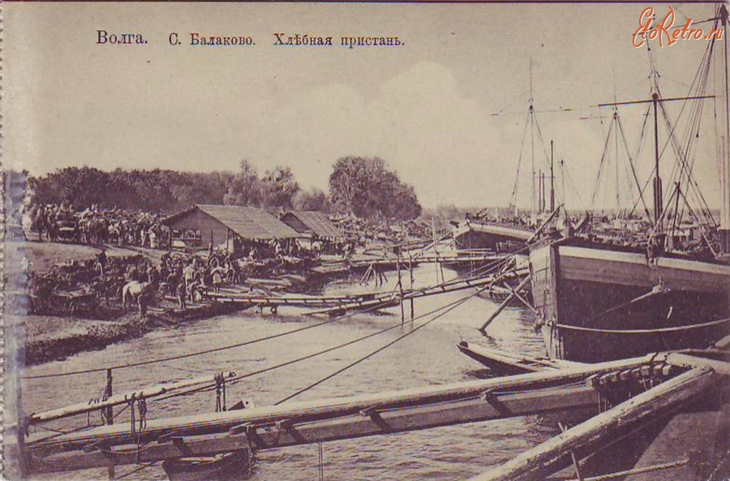
село Балаково
давно

Slide 11
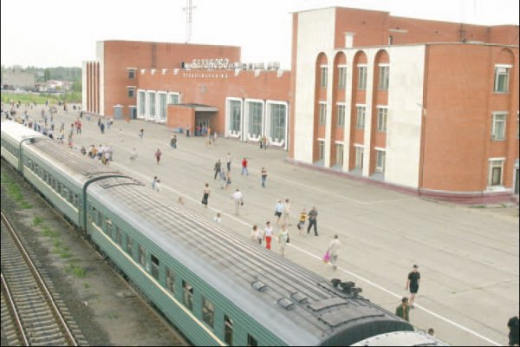
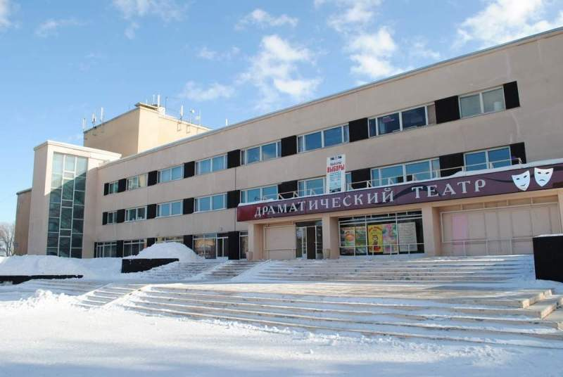
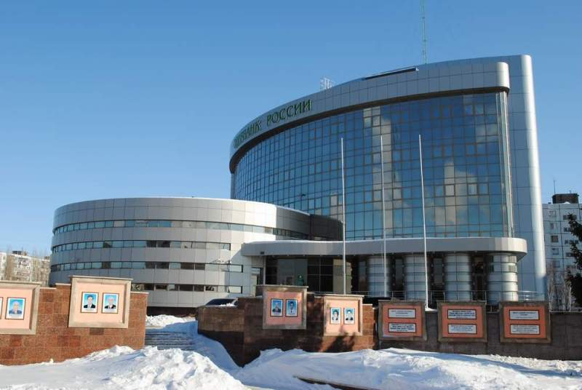
город Балаково
сегодня
ВОКЗАЛ
ДРАМАТИЧЕСКИЙ ТЕАТР
БАНК

Slide 12
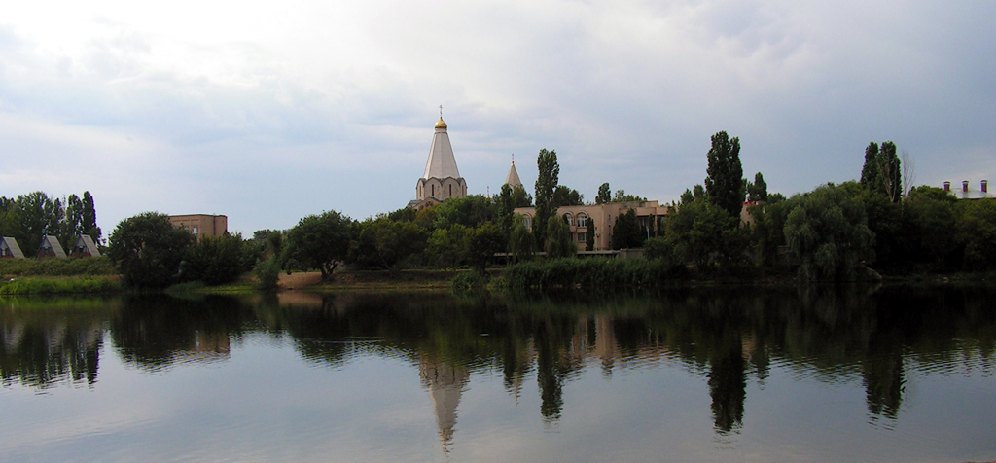
Работа с деформированным текстом
1.Жители города стараются очищать берега своей речки от мусора.
2.Это речка Балаковка.
3.Берега реки сейчас во многих местах захламлены.
4.Есть в Балакове удивительное место, где местные жители любят отдыхать.

Slide 13
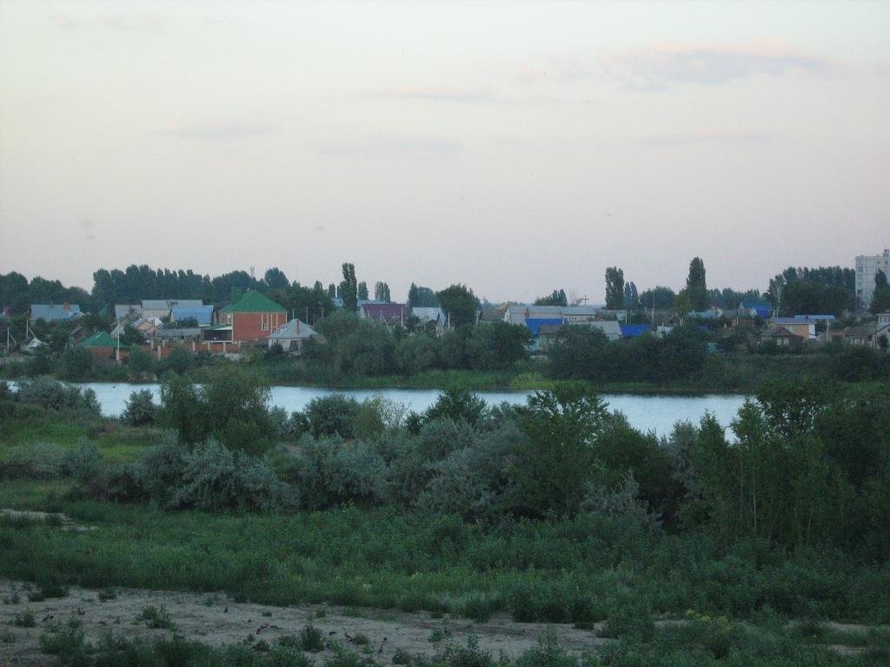
Проверь!
Балаковка
1. Есть в Балакове удивительное место, где местные жители любят отдыхать.
2.Это речка Балаковка.
3.Берега реки сейчас во многих местах захламлены.
4. Жители города стараются очищать берега своей речки от мусора.

Slide 14
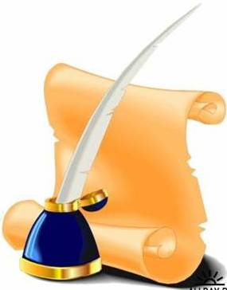
Текст
(от лат. textum – ткань,
связь, соединение)
Несколько предложений или абзацев,
связанных в целое темой и основной
мыслью

Slide 15
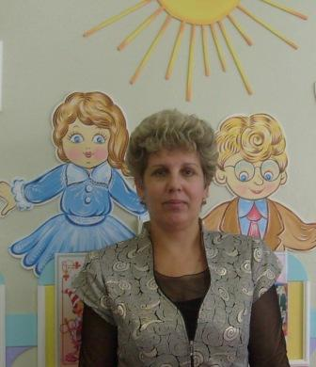
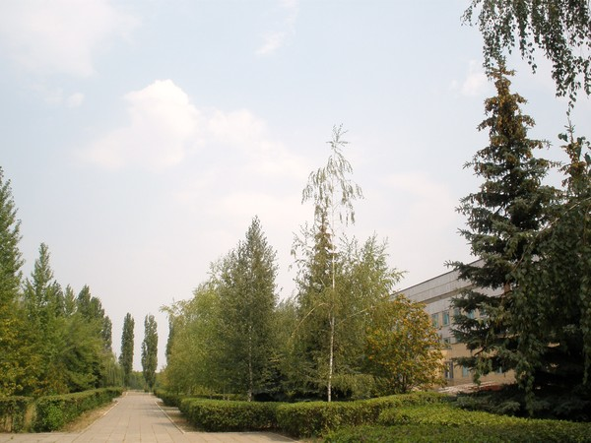
Балаково... Родной мой город. Что для меня и для каждого, живущего в нём, значат эти слова? Родная улица, родной дом, даже вот это красивое дерево, мимо которого я хожу каждый день, дорого мне. Я люблю тебя мой, родной город - ты частица моей души!

Slide 16
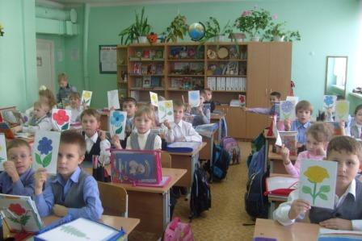
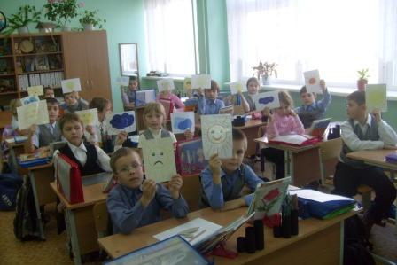
Рефлексия

Slide 17
Хорошо поработали!
Улыбнитесь!

Slide 18
Литература:
Жиренко О. Е., Обухова Л. А. Поурочные разработки по русскому языку: 2 класс. М.: ВАКО, 2009.
Зеленина Л. М., Хохлова Т. Е. Русский язык. Учебник для 2 класса начальной школы. В двух частях. М.: Просвещение, 2008, 143 с.
Интернет-сайты:
1.http//yandex.ru/yandsearch?text=фото+г.+Балаково&clid=9403&lr=11143
2.http://yandex.ru/yandsearch?text=урок+русского+языка++по+теме+"Признаки+текста"&clid=9403&lr=1114
3.http://www.mo-balakovo.ru/city/history/index.php?SECTION_ID=6
4.http://festival.1september.ru/articles/511436/

